Slide 1
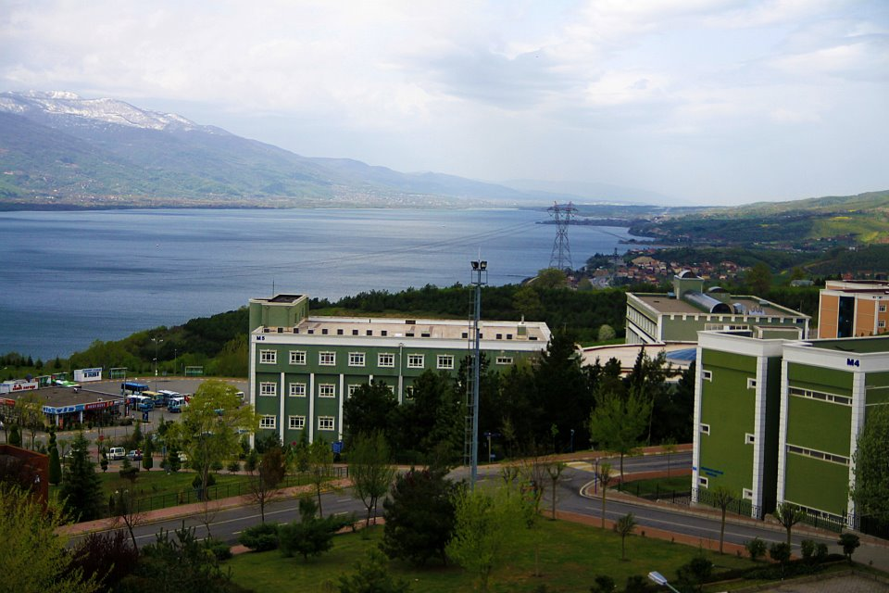
ELEKTRİK ELEKTRONİK MÜHENDİSLİĞİNE GİRİŞ
Dr. Ahmet KÜÇÜKER
Sakarya Üniversitesi
Mühendislik Fakültesi
Elektrik Elektronik Mühendisliği Bölümü
M6/6318
Bölümün tanıtılması
Elektrik Elektronik Mühendisliğinin tanıtılması
Mühendislik Etiği
Birim Sistemleri
Doğru ve Alternatif Akım
Direnç, Kondansatör, Bobin
Gerilim ve Akım Kaynakları
Ohm Kanunu, Kirchoff Yasaları
Devre Kavramı, Seri Devreler, Paralel ve Karmaşık Devreler
Yarıiletken Teknolojisi
Genel İş Sağlığı ve İş Güvenliği
Elektrikli Çalışmalarda İş Sağlığı ve İş Güvenliği
Sakarya Üniversitesi - Elektrik-Elektronik Mühendisliği Bölümü
Dr. Ahmet KÜÇÜKER

Slide 2
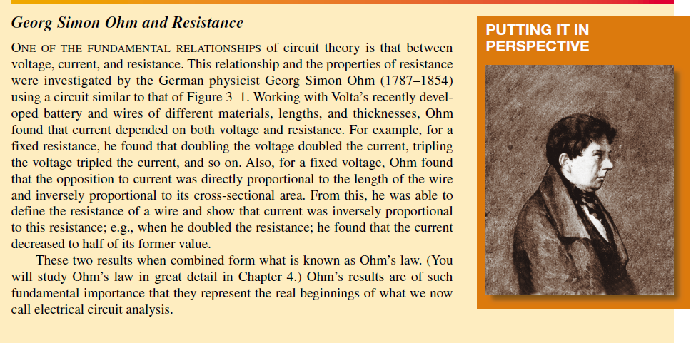
ELEKTRİK ELEKTRONİK MÜHENDİSLİĞİNE GİRİŞ
Sakarya Üniversitesi - Elektrik-Elektronik Mühendisliği Bölümü
Dr. Ahmet KÜÇÜKER

Slide 3
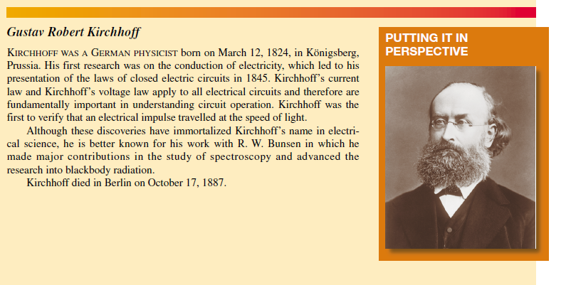
ELEKTRİK ELEKTRONİK MÜHENDİSLİĞİNE GİRİŞ
Sakarya Üniversitesi - Elektrik-Elektronik Mühendisliği Bölümü
Dr. Ahmet KÜÇÜKER

Slide 4
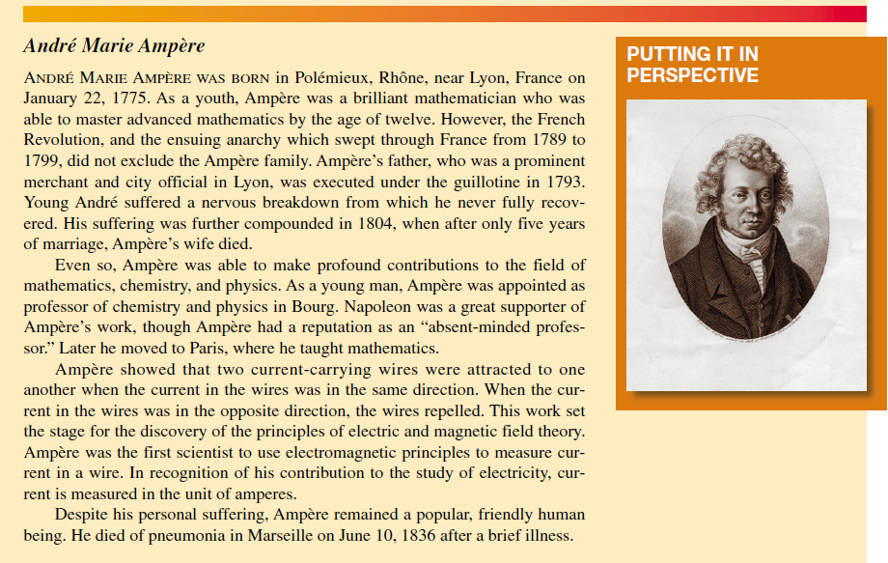
ELEKTRİK ELEKTRONİK MÜHENDİSLİĞİNE GİRİŞ
Sakarya Üniversitesi - Elektrik-Elektronik Mühendisliği Bölümü
Dr. Ahmet KÜÇÜKER

Slide 5
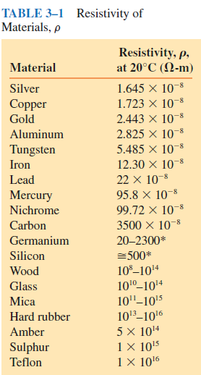
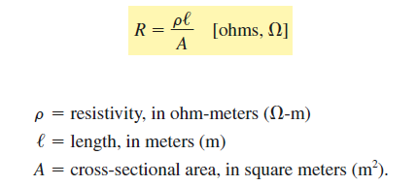
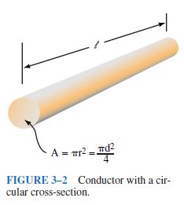
ELEKTRİK ELEKTRONİK MÜHENDİSLİĞİNE GİRİŞ
Sakarya Üniversitesi - Elektrik-Elektronik Mühendisliği Bölümü
Dr. Ahmet KÜÇÜKER

Slide 6
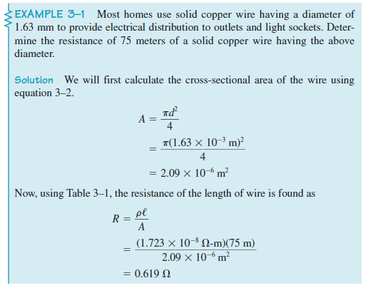
ELEKTRİK ELEKTRONİK MÜHENDİSLİĞİNE GİRİŞ
Sakarya Üniversitesi - Elektrik-Elektronik Mühendisliği Bölümü
Dr. Ahmet KÜÇÜKER

Slide 7
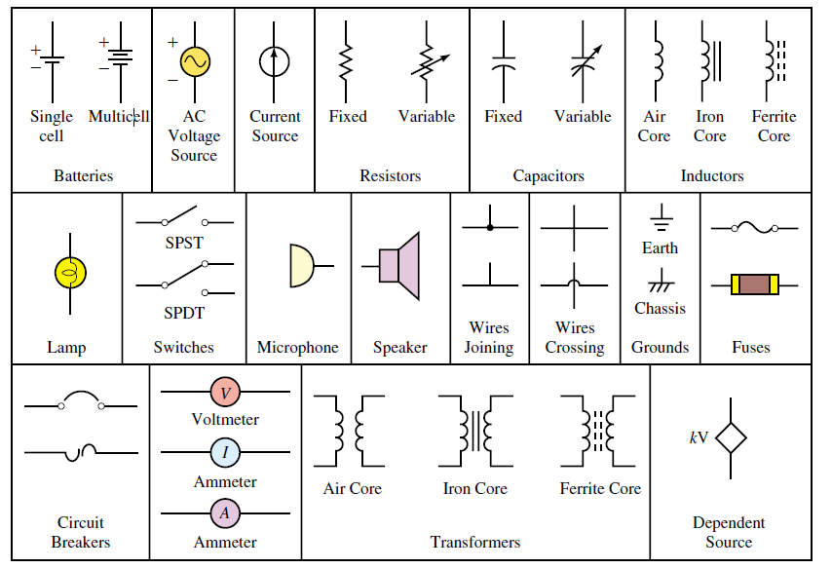
ELEKTRİK ELEKTRONİK MÜHENDİSLİĞİNE GİRİŞ
Sakarya Üniversitesi - Elektrik-Elektronik Mühendisliği Bölümü
Dr. Ahmet KÜÇÜKER

Slide 8
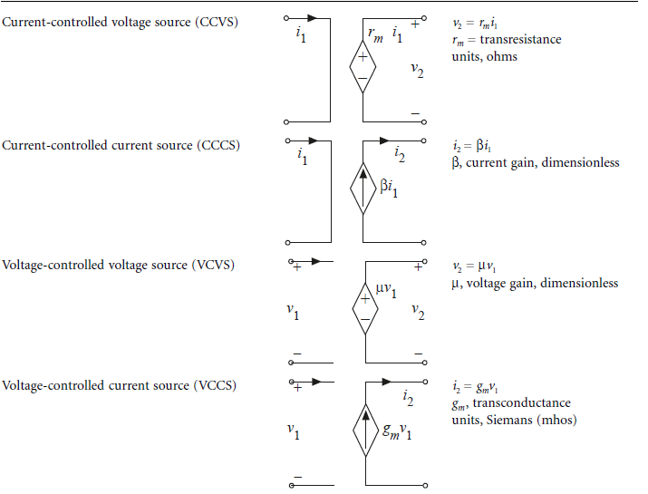
ELEKTRİK ELEKTRONİK MÜHENDİSLİĞİNE GİRİŞ
Sakarya Üniversitesi - Elektrik-Elektronik Mühendisliği Bölümü
Dr. Ahmet KÜÇÜKER

Slide 9
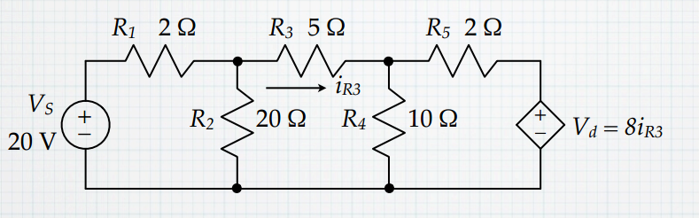
ELEKTRİK ELEKTRONİK MÜHENDİSLİĞİNE GİRİŞ
Sakarya Üniversitesi - Elektrik-Elektronik Mühendisliği Bölümü
Dr. Ahmet KÜÇÜKER

Slide 10
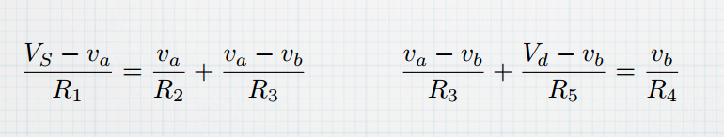
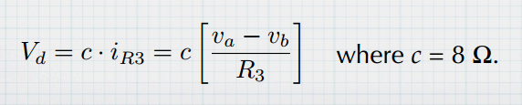
ELEKTRİK ELEKTRONİK MÜHENDİSLİĞİNE GİRİŞ
Sakarya Üniversitesi - Elektrik-Elektronik Mühendisliği Bölümü
Dr. Ahmet KÜÇÜKER

Slide 11
ELEKTRİK ELEKTRONİK MÜHENDİSLİĞİNE GİRİŞ
http://www.indiabix.com/electronics-circuits/
http://amrita.vlab.co.in/?sub=1&brch=75
http://www.walter-fendt.de/ph14e/combres.htm
http://micro.magnet.fsu.edu/electromag/java/capacitor/index.html
http://www.walter-fendt.de/ph14e/electricmotor.htm
http://www.walter-fendt.de/ph14e/generator_e.htm
http://www.walter-fendt.de/ph14e/accircuit.htm
http://www.walter-fendt.de/ph14e/circmotion.htm
https://www.circuitlab.com/editor/#?id=7pq5wm
https://www.circuitlab.com/editor/#?id=5vh6c5
Sakarya Üniversitesi - Elektrik-Elektronik Mühendisliği Bölümü
Dr. Ahmet KÜÇÜKER

Slide 12
ELEKTRİK ELEKTRONİK MÜHENDİSLİĞİNE GİRİŞ
http://www.arroweurope.com/products/products.html
http://www.vishay.com/
http://tr.farnell.com/
http://www.ozdisan.com/
http://www.bluemavi.com/
http://www.direnc.net/
http://www.robitshop.com/
Sakarya Üniversitesi - Elektrik-Elektronik Mühendisliği Bölümü
Dr. Ahmet KÜÇÜKER

